Slide 1

三尺讲台 · 一脉师恩
致敬爱的宋老师
三尺讲台 育一城桃李
您的学生们
敬

Slide 2

其一 · 晨课
晨读声里 飞鸟伴行
您总把第一节课交给晨光，
一句句讲解，一笔笔板书，
把知识点成我们记不住的清晨。
黑板上飞过的每一只鸟，
都是您眼里不灭的期待。
02 / 08

Slide 3

其二 · 批改
批注与书页
一本本作业，您都认真读过，
每一处对错，都留下温柔的批注，
红笔里藏着鼓励，墨迹里写着
「你再努力一点，一定可以」。
03 / 08

Slide 4

其三 · 秋意
秋雨长廊
秋雨穿过校园的长廊，
您撑伞送我回家的那一次，
把整个秋天的温柔都给了我。
落叶再轻，也落不进
您我心里那份安稳。
04 / 08

Slide 5

其四
山
路
引
山高路远 您为每个孩子引灯
灯
求学的路，从来不是坦途，
是您一盏灯，照亮我们犹豫的岔口；
是您一句鼓励，让我们在
漫长的山路里，敢继续往上走。
05 / 08

Slide 6
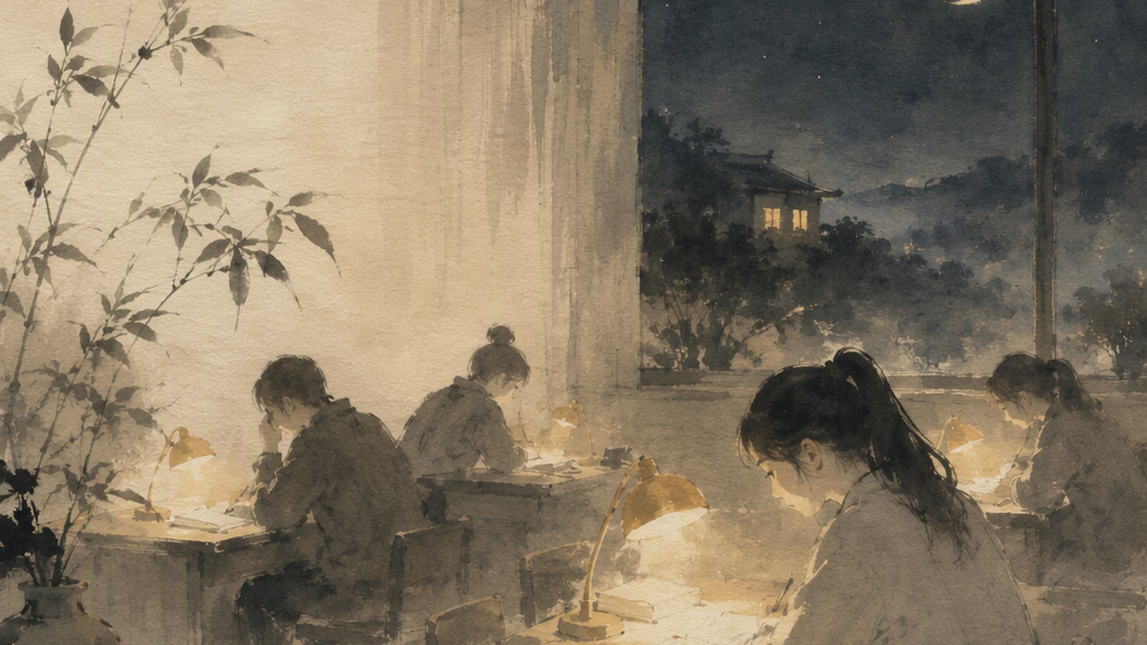
其五 · 夜灯
夜深未眠
放学后的教室，总是您最后一个离开，
一盏台灯，照亮您弯下的脊背，
也照亮我们不敢说出口的迷茫。
那些深夜里答疑的身影，
我们记了一整个青春。
06 / 08

Slide 7

其六 · 桃李
桃李花开
春风拂过校园，
桃李满园时，最该记得的，
是那个把种子埋进土里的人。
您种下的不只是知识，
还有让我们敢开花的勇气。
07 / 08

Slide 8

山高水长 · 师恩难忘
宋老师，教师节快乐
山为证，水为盟，
您教我们的，我们会一生记得。
—— 您的学生们
恩

